Slide 1
ICOS e Tokens digitais Como funcionam e os principais riscos associados
Antonio Carlos Berwanger – Superintendente de Desenvolvimento de Mercado
Jorge Casara – Inspetor da Superintendência de Fiscalização Externa
04/10/2017

Slide 2
Initial Coin Offerings (foco: pre-seed)
ICO: Initial Coin Offering
Oferta pública de (cripto)moedas: Derivação do termo IPO (Initial Public Offering)
Investidor compra do emissor um ativo virtual (token) numa oferta pública pela Internet.
2

Slide 3
Token possui diversos significados e funções
NÃO VALOR MOBILIÁRIO | VALOR MOBILIÁRIO
Acesso prévio a um serviço (ex: jogo online) ou a um produto (ex: pontos de fidelidade) Tokens são bens de consumo* | Direito a voto ou ao recebimento de dividendos ou fração do projeto Tokens são valores mobiliários, mais próximo às ações
O token pode ser um ativo per se, sem um projeto ou bem de consumo relacionado (ex: uma sofisticação/variante de uma criptomoeda já existente) | Direito de participação nos lucros e remuneração Tokens são contratos de investimento coletivos e, portanto, valores mobiliários
3

Slide 4
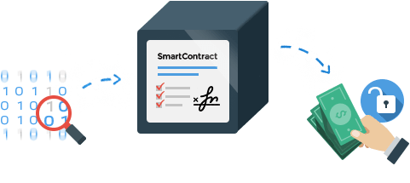
Características da emissões via ICO
Política monetária pré-definida.
“White paper” e “technical papers”.
Aporte via criptomoedas já existentes, mas também pode usar moeda estatal.
Se houver limite mínimo de captação e este não for atingindo, o aporte é devolvido.
Há fase de “pré-ICO”.
Registros em blockchain público (ex: Ethereum) → integridade e transparência das operações.
Fluxos regidos por códigos (smart contracts) públicos e auditáveis.
Listagem dos tokens em exchanges especializadas → mercado secundário (sem regulamentação).
Transações no mercado primário e secundário:
Online e transfronteiriças.
Grau de pseudo-anonimato.
Relativamente rápidas/baratas.
4

Slide 5
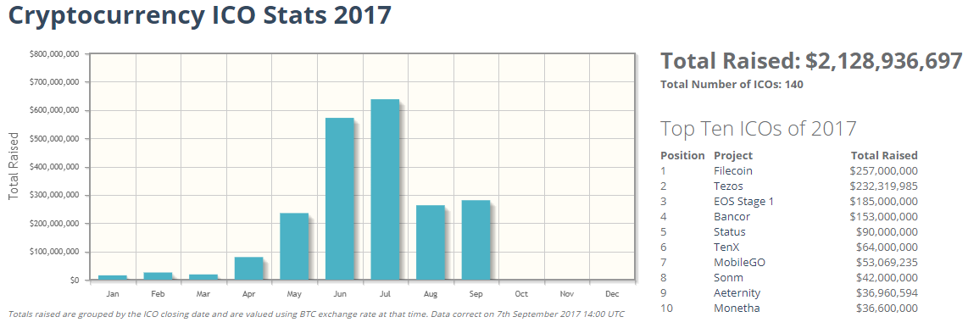
ICOs: Captação em 2017
Fonte: https://www.coinschedule.com/stats.php
5
Notes:
Volume global de Venture Capital em 2016 foi de USD 140 bilhões
(fonte: Prequin Private Equity Online)

Slide 6
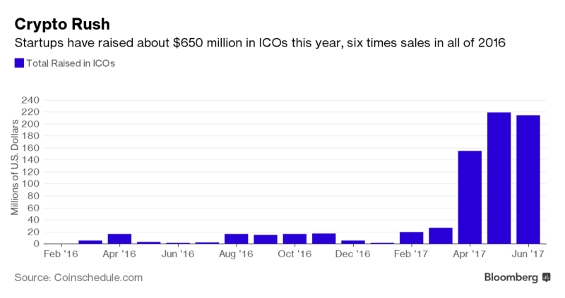
Houve um aumento significativo de ICOs em 2017
6

Slide 7
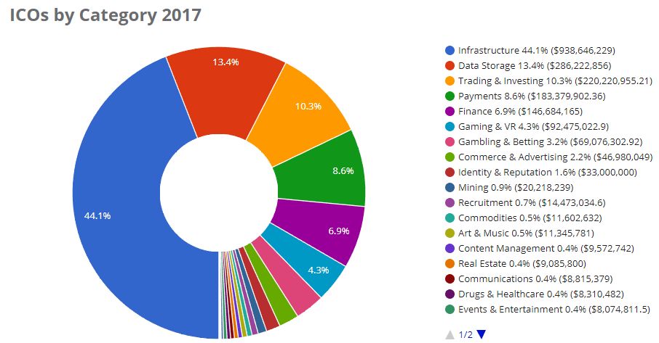
44% das captações são direcionadas à própria infraestrutura virtual
Fonte: https://www.coinschedule.com/stats.php
7

Slide 8
Tratamento recente dado pelas jurisdições aos ICOs
Ago/Set/2017:
Não reconhecem criptomoedas como meio de pagamento; proibição (inicial) de ICOs;
Impactos recentes na cotação de criptomoedas, interrupção de exchanges e ICOs em andamento;
Alguns consideram proibição apenas temporária..
Jul/17: se tokens possuem características de “securities”, ofertas devem seguir regulamentação; posteriormente consideraram o “DAO” como security.
Ago/17: alguns tokens podem ser considerados como “securities”:
Ago/17: ofertantes devem analisar aspectos legais/enquadramento antes da emissão
Set/17: Depende do caráter do token e da oferta – se a oferta e os tokens caracterizarem o agrupamento de capital num projeto para obter benefícios financeiros, direitos a dividendos ou direitos de voto em determinadas circunstâncias, trata-se de veículos e emissões a serem regulamentadas.
Out/17: Risk Outlook levantará a questão.
A CVM ainda não se pronunciou sobre o tema. Contudo, já recebeu alguns questionamentos e está avaliando a edição de um comunicado ao mercado sobre o tema.
10

Slide 9
Existem vários riscos associados aos ICOs
Tradicionais | Lavagem de dinheiro (AML), evasão fiscal, fraudes diversas.
Operacionais | “Exchanges” não regulamentadas podem exacerbar riscos anteriores e possuir risco operacional alto. Risco de custódia (risco de perda de chave privada/hackeamento)
“Tokenização” | Produtos inúteis ou diversas empresas disputando mercados similares. Pessoas cegas pelo “dinheiro fácil e rápido”.
Ataques cibernéticos | Violação de contratos (smart contracts) ou custódia de ativos digitais: MasterCoin, CoinDash, “DAO”. Investidores não entendem os riscos (mas grande parte os aceita). Educação e orientação via reguladores de mercado seriam possíveis abordagens mitigadoras.
Variação cambial | Ethereum captou c/ Bitcoin a $600 e depois houve queda até $200. Esvaziamento das criptomoedas originárias (risco de bolha).
Desafios interfronteiriços | Por se utilizar de tecnologia virtual, uma ICO pode ser conduzida em qualquer jurisdição mais amigável e subscrita por investidores de todo o mundo.
Regulação Inapropriada | Sufocar o ecossistema de inovação (e.g. Bit License – NY)
13

Slide 10
Regulamentação De CROWDFUNDING DE INVESTIMENTO
INSTRUÇÃO CVM Nº 588, DE 13 DE JULHO DE 2017
Dispõe sobre a oferta pública de distribuição de valores mobiliários de emissão de sociedades empresárias de pequeno porte realizada com dispensa de registro por meio de plataforma eletrônica de investimento participativo

Slide 11
ICVM 588: Crowdfunding de Investimento
Há oferta pública de título ou contrato que se enquadra na definição de valor mobiliário, usualmente por meio de um direito de participação, remuneração ou parceria.
A atividade dos usuários das plataformas de crowdfunding nesta modalidade é típica de um investidor, em vez de um doador ou de um consumidor de produto.
Reconhecimento das plataformas de crowdfunding como intermediárias desse tipo específico de oferta pública de valores mobiliários.
Plataformas passam a ser previamente autorizadas pela CVM, ficando submetidas à supervisão e fiscalização da Autarquia.

Slide 12
Crowdfunding de Investimento - Objetivos
Fomentar a atividade empreendedora, contribuindo para o desenvolvimento de setores inovadores, com geração de emprego e renda.
Ampliar e melhorar a qualidade dos instrumentos de financiamento para empresas em fase inicial ou com dificuldades de acesso ao crédito em função de seu porte.
Promover a proteção adequada dos investidores que, em muitos casos, não são participantes costumeiros do mercado de capitais.
Prover segurança jurídica para as plataformas de crowdfunding e para as sociedades empresárias de pequeno porte acessarem o mercado.

Slide 13
Crowdfunding – Regime de dispensas
Regra geral (emissões públicas de valores mobiliários):
(i) toda empresa emissora de valores mobiliários deve se registrar na CVM como companhia aberta e cumprir com uma série de obrigações informacionais;
(ii) a oferta pública de distribuição de valores mobiliários depende de prévia autorização da CVM.
Crowdfunding de Investimento: institui regime de dispensas automáticas de registro na CVM (tanto da oferta como do emissor).

Slide 14
Crowdfunding – Regime de dispensas
Simplicidade e celeridade para os empreendedores
Não introduz custos que seriam incompatíveis com o tamanho das ofertas
Na prática, start-ups podem captar recursos utilizando a internet (por meio de plataformas de crowdfunding) sem exigência de análise prévia e aprovação por parte da CVM
As plataformas são as gatekeepers e tem a obrigação de assegurar que as condições da oferta e todas as regras estipuladas estão sendo observadas.

Slide 15
Crowdfunding – empresas elegíveis
Somente as sociedades empresárias de pequeno porte podem receber investimentos por este tipo de oferta pública. A empresa deve ser constituída no Brasil.
A sociedade empresária de pequeno porte é aquela que possui receita bruta anual de até R$ 10 milhões
Sociedades em Conta de Participação (SCP), Empresa Individual de Responsabilidade Limitada (EIRELI), e outras pessoas jurídicas que não sejam sociedades empresárias não são elegíveis como emissores
Atenção: a definição não deve ser confundida com o conceito de empresa de pequeno porte – EPP utilizado para fins contábeis e fiscais (LC 123)

Slide 16
Crowdfunding – Condições da oferta
Oferta deve ser intermediada por uma plataforma autorizada pela CVM.
Captação máxima de R$ 5 milhões por ano-calendário.
Prazo máximo de captação de 180 dias.
Direito de desistência do investidor sem multas ou penalidades durante pelo menos sete dias a partir da confirmação do investimento (transferência de recursos ou assinatura do contrato).
Os valores captados devem ser utilizados no desenvolvimento das atividades da empresa. Não podem ser usados para reorganizações societárias, aquisição de outras empresas, ou concessão de crédito a terceiros.

Slide 17
Crowdfunding – Condições da oferta
Limite máximo de investimento individual de R$ 10 mil por ano, considerando o conjunto de ofertas de crowdfunding em que aplicou recursos.
Exceções:
investidor líder;
qualificado, nos termos de regulamentação específica; ou
até 10 % (dez por cento) da renda bruta anual ou do seu montante de investimentos financeiros, quando o maior destes for superior a R$ 100 mil.
Investidor deve atestar que se enquadra nas situações II e III.

Slide 18
Crowdfunding – Regime informacional da oferta
Anexo com informações essenciais e padronizadas.
Informações sobre o emissor incluem: setor de atuação, principais executivos, atividades desenvolvidas, número de funcionários, demonstrações contábeis, detalhes do plano de negócios, forma de uso dos recursos captados, tributação aplicável, entre outras.
Detalhes relevantes sobre o valor mobiliário ofertado, incluindo cópia do contrato de investimento.
Alertas sobre riscos.
Periodicidade e definição das informações contínuas sobre a empresa aos investidores após a oferta

Slide 19
Crowdfunding – em resumo
Alternativa inovadora de captação de recursos por parte de empresas nascentes.
Regulamentação desburocratizada para o empreendedor com dispensas de registro na CVM: oferta não precisa ser aprovada pela CVM.
Carga regulatória e de supervisão em cima das plataformas, que devem ser registradas na CVM e assegurar que as regras estão sendo cumpridas.
Regime informacional que assegura que os investidores possuem ciência dos riscos envolvidos.
Limites de investimento para conter as perdas que podem afetar o cotidiano de investidores não qualificados.

Slide 20
Crowdfunding DE INVESTIMENTO E ICO
Crowdfunding é uma modalidade de oferta dispensada de registro dentro de limites específicos (tipo de emissor, valor da captação, plataforma registrada e limites de investimento);
Não há restrição quanto ao valor mobiliário ofertado;
Não há restrição quanto à forma de liquidação das operações (ainda que o valor de captação deva estar expresso em reais);

Slide 21
Crowdfunding DE INVESTIMENTO E ICO
ICOs extrapolam o regime da oferta, pois pressupõe a habilitação de negociação secundária do valor mobiliário ofertado (token);
Tais ambientes de negociação secundária não são aprovados pela CVM e, portanto, não estão autorizados a negociar valores mobiliários no território brasileiro; e
Emissores admitidos à negociação em mercados regulamentados de valores mobiliários (mercados públicos com formação pública de preços) devem ser registrados na CVM e cumprir com obrigações relacionadas à prestação de informações periódicas e eventuais (fatos relevantes).

Slide 22
FIM
Contato: sdm@cvm.gov.br
jcasara@cvm.gov.br

